Slide 1
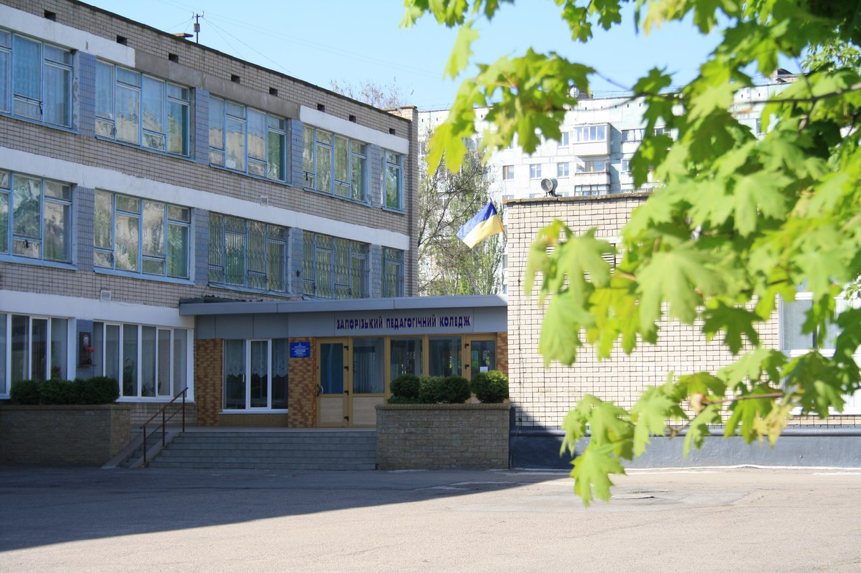
Педагогічний фаховий коледж
комунального закладу вищої освіти
“Хортицька національна навчально-реабілітаційна академія”
Запорізької обласної ради

Slide 2
На сьогоднішній день в нашому закладі здійснюється підготовка за спеціальностями:
Початкова освіта;
Дошкільна освіта;
Середня освіта (Образотворче мистецтво);
Дизайн;
Садово-паркове господарство.
Випускники отримають диплом
державного зразка освітньо-професійного ступеня «фаховий молодший бакалавр»
Навчання у педагогічному коледжі
безкоштовне, а за результатами семестрів
та рейтингу здобувачі освіти отримують
стипендію.

Slide 3
Таким чином, Ви можете здобути професії:
УЧИТЕЛІВ З ПОЧАТКОВОЇ ОСВІТИ;
УЧИТЕЛІВ З ДОШКІЛЬНОГО ВИХОВАННЯ;
УЧИТЕЛІВ ОБРАЗОТВОРЧОГО МИСТЕЦТВА;
ХУДОЖНИКІВ-КОНСТРУКТОРІВ (ДИЗАЙНЕРІВ);
ФАХІВЦІВ ЛАНДШАФТНОГО ДИЗАЙНУ.

Slide 4
Перелік документів
1.Документ, що посвідчує особу (свідоцтво про народження для осіб, яким виповнюється 14 років після 01 квітня 2021 року);
2. Документ державного зразка про раніше здобутий освітній (освітньо– кваліфікаційний) рівень, на основі якого здійснюється вступ, і додаток до нього;
3. Сертифікат (сертифікати) зовнішнього незалежного оцінювання 2018, 2019, 2020, 2021 (для вступників на основі повної загальної середньої освіти);
4. Медична довідка за формою 086–о;
5. Шість кольорових фотокарток розміром 3х4;
6. Документи, які підтверджують право вступника на зарахування за співбесідою, на участь у конкурсі за результатами вступних іспитів та за квотою–1, 4;
7. Військово–обліковий документ.

Slide 5
Терміни подачі документів
На основі базової загальної середньої освіти
(9 класів):
з 29 червня по 13 липня 2021 року (денна форма навчання)
На основі повної загальної середньої освіти
(11 класів):
з 13 липня по 26 липня 2021 року – на основі співбесіди, екзаменів (денна форма навчання)
з 13 липня по 02 серпня 2021 року – на основі сертифікатів ЗНО(денна форма навчання)
На основі кваліфікованого працівника:
з 14 липня по 24 липня 2021 року (денна форма навчання)
На основі повної загальної
середньої освіти (або повної (неповної) вищої освіти:
з 13 липня по 12 серпня 2021 року – (заочна форму навчання)

Slide 6
Вступні іспити (база 9 класів)
Початкова освіта, Дошкільна освіта
1) Українська мова (комп’ютерні тести)
2) Математика або біологія (комп’ютерні тести)
Середня освіта (Образотворче мистецтво)
1) Українська мова (комп’ютерні тести)
2) Творчий конкурс: Рисунок
Дизайн
1)Українська мова (комп’ютерні тести)
2) Творчий конкурс: Рисунок
Садово-паркове господарство
1)Українська мова (комп’ютерні тести)
2) Математика або біологія (комп’ютерні тести)

Slide 7
Вступні іспити
(база 11 класів, денна форма навчання)
Дошкільна освіта, Початкова освіта,
1. Українська мова та література (сертифікат ЗНО або вступне випробування)
2.Математика або біологія, або історія України (сертифікат ЗНО або вступне випробування)
(заочна форма навчання)
1.Українська мова та література (сертифікат ЗНО або вступне випробування)
2.Математика або історія України (сертифікат ЗНО або вступне випробування)

Slide 8
Новації вступної кампанії 2021

Slide 9
Як і у минулому році передбачено:
прийом сертифікати зовнішнього незалежного оцінювання 2018, 2019, 2020 та 2021 років;
будь-яка комбінація ЗНО та вступних іспитів;
нарахування балів за успішне закінчення підготовчих курсів Педагогічного фахового коледжу за шкалою від 0 до 48 балів;
виставлення оцінок вступних іспитів за шкалою 100-200;
для осіб, зареєстрованих у селах, та які здобули у рік вступу базову середню освіту у закладах освіти, що знаходяться на території сіл, конкурсний бал множиться на сільський (СК) коефіцієнт. СК дорівнює 1,05.

Slide 10
Дякую за увагу!

